Slide 1
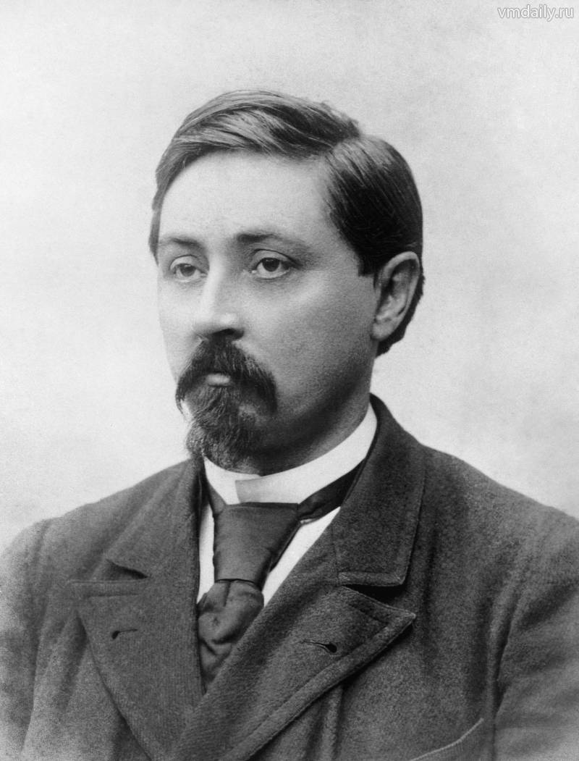
Дмитрий Наркисович
Мамин-Сибиряк
1852 - 1912

Slide 2
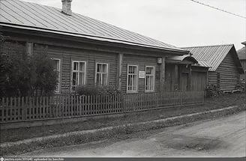
Дмитрий Наркисович Мамин-Сибиряк родился 6 ноября 1852г., в заводском посёлке Висимо-Шайтанском Верхотурского уезда Пермской губернии в семье бедного заводского священника. Настоящая фамилия Мамин.
Получил домашнее образование, затем учился в Висимской школе для детей рабочих.

Slide 3
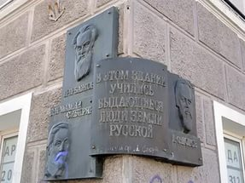
В 1866г. был определён в Екатеринбургское духовное училище. Затем 4 года отучился в Пермской духовной семинарии. Потом будущий писатель учился на ветеринара в Петербургской медико-хирургической академии, затем на юридическом факультете Петербургского университета. Но, проучившись год, вынужден быть оставить из-за материальных трудностей и резкого ухудшения здоровья (начался туберкулез).

Slide 4
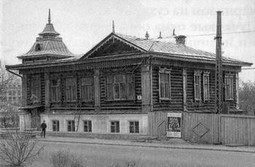
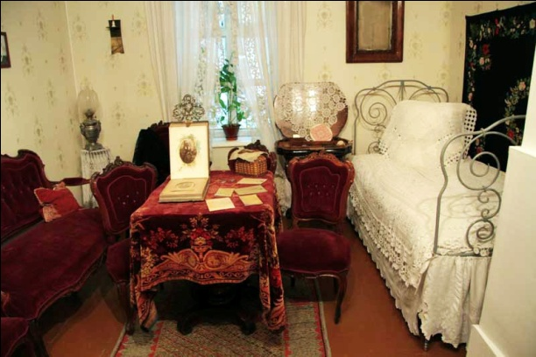
Дом, в котором жил писатель в Екатеринбурге. Летом 1877 вернулся на Урал, к родителям. В следующем году умер отец, и вся тяжесть забот о семье легла на Мамина-Сибиряка. Чтобы дать образование братьям и сестре и суметь заработать, решено было переехать в крупный культурный центр. Был выбран Екатеринбург, где начинается его новая жизнь.

Slide 5
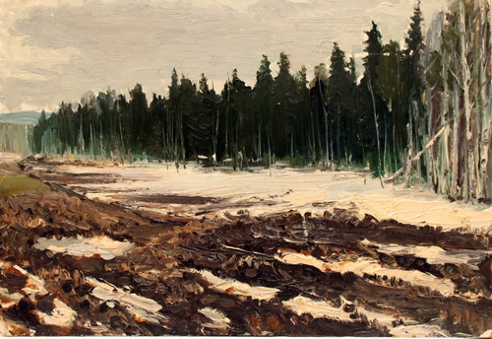
В эти годы он совершает много поездок по Уралу, изучает литературу по истории, экономике, этнографии Урала, погружается в народную жизнь, общается с "простецами", имеющими огромный жизненный опыт.

Slide 6
Первым плодом этого изучения стала серия путевых очерков «От Урала до Москвы», опубликованных в московской газете «Русские ведомости». Затем в журнале "Дело" вышли его очерки "В камнях", рассказы ("На рубеже Азии", "В худых душах" и др.). Многие были подписаны псевдонимом Д. Сибиряк.

Slide 7
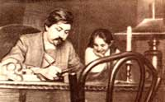
В 1890 писатель переезжает в Петербург, где проходит последний этап его жизни (1891 - 1912). Через год умирает его жена, оставив больную дочь Аленушку на руках отца, потрясенного этой смертью.

Slide 8

После горькой утраты любимой жены, Мамин-Сибиряк выдвигается еще как прекрасный писатель о детях и для детей. Его сборники "Детские тени", "Аленушкины сказки" (1894-1896) имели очень большой успех и вошли в русскую детскую классику.

Slide 9



Произведения Мамина-Сибиряка для детей "Зимовье на Студеной" (1892), "Серая шейка" (1893), "Зарницы" (1897), "По Уралу" (1899) и другие приобрели широкую известность. Некоторые критики сравнивают сказки Мамина с Андерсеновскими.

Slide 10

С дочкой Алёнушкой К детской литературе Дмитрий Наркисович относился очень серьезно. Обращаясь к писателям, своим современникам, Мамин-Сибиряк призывал их правдиво рассказывать детям о жизни и труде народа. "Детская книга - это весенний солнечный луч, который заставляет пробуждаться дремлющие силы детской души и вызывает рост брошенных на эту благодатную почву семян".

Slide 11
Последние годы жизни писатель тяжело болел. 26 октября 1912 года в Петербурге отмечалось сорокалетие его творческой деятельности, но Мамин уже плохо воспринимал пришедших поздравить его - через неделю, 2 (15) ноября 1912 года, он скончался. С 1956 года прах писателя, его дочери и жены находятся на Литераторских мостках Волковского кладбища в Санкт-Петербурге.

Slide 12


